Slide 1
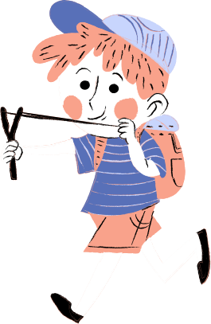



Tôi đi học
- Thanh Tịnh -

Slide 2













Hoạt động 1
Khởi động

Slide 3






Bức ảnh dưới giúp em liên tưởng đến kỉ niệm nào của mình? Nhắc lại một vài ấn tượng, cảm xúc của mình về lần đầu được đi học?

Slide 4
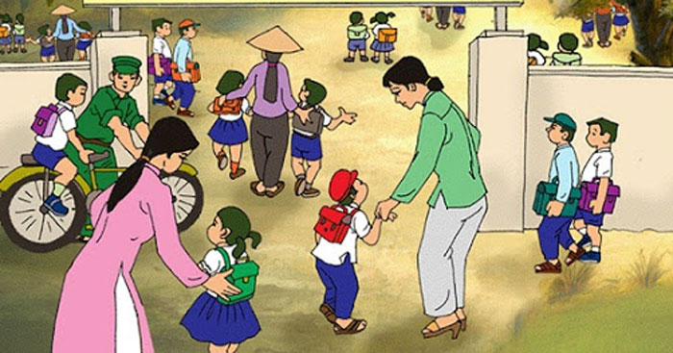

Slide 5
Hoạt động 2:
Hình thành kiến thức mới

Slide 6





Giới thiệu bài học
Tôi đi học
(Thanh Tịnh)
02 Gió lạnh đầu mùa (Thạch Lam)
03 Người mẹ vườn cau
(Nguyễn Ngọc Tư)
Thể loại:
Truyện ngắn

Slide 7
Truyện ngắn là gì? Nêu những đặc điểm cơ bản đặc điểm gì?
01
02
Kể tên các văn bản truyện ngắn đã được đọc.

Slide 8
PHIẾU HỌC TẬP 01
Khái niệm về truyện ngắn | Tìm hiểu đặc điểm của truyện ngắn
…………………… …………………… …………………… | Kết cấu: …………………… …………………… …………………… | Yếu tố quan trọng: …………………… …………………… …………………… | Cốt truyện: …………………… …………………… ……………………

Slide 9


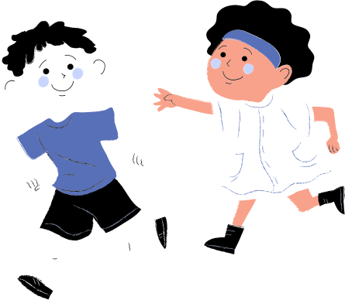
I. KIẾN THỨC NGỮ VĂN
1. Truyện ngắn
Khái niệm: Truyện ngắn là thể loại cỡ nhỏ của tác phẩm văn xuôi hư cấu, thường phản ánh một “khoảnh khắc”, một tình huống độc đáo, một sự kiện gây ấn tượng mạnh, có ý nghĩa nhất trong cuộc đời nhân vật.

Slide 10
* Đặc điểm của truyện ngắn
Kết cấu truyện ngắn không chia thành nhiều tuyến. Bút pháp trần thuật thường là chấm phá.
Yếu tố quan trọng nhất của truyện ngắn là những chi tiết cô đúc, lối hành văn mang nhiều hàm ý.
Cốt truyện của truyện ngắn đa dạng:
+ Cốt truyện kì lạ, khác thường
+ Cốt truyện giản dị, đời thường mà giàu giàu chất thơ
+ Cốt truyện giàu tính triết lí
+ Cốt truyện trào phúng, châm biếm, hài hước

Slide 11
2. Tưởng tượng trong tiếp nhận tác phẩm văn học
Thế nào là tưởng tượng trong tiếp nhận tác phẩm văn học?
99%
27K
9M.
789
Tưởng tượng trong tiếp nhận tác phẩm văn học có vai trò gì?

Slide 12
PHIẾU HỌC TẬP 02
Tưởng tượng trong tiếp nhận tác phẩm văn học
Khái niệm | Vai trò
…………………………………………. …………………………………………. | …………………………………………. ………………………………………….

Slide 13
Tưởng tượng là tạo ra trong tâm trí hình ảnh những cái không có trước mắt hoặc chưa hề có. Tưởng tượng gắn với nhiều công việc và lĩnh vực khác nhau trong cuộc sống con người, nhất là đối với người nghệ sĩ và người tiếp nhận văn học.
Tưởng tượng trong tiếp nhận tác phẩm văn học có vai trò quan trọng: Nhờ có tưởng tượng mà tất cả những hình ảnh, màu sắc, âm thanh, hình khối,... của một sự vật, sự việc, con người, cảnh sắc,... được tác giả miêu tả trong tác phẩm đều có thể hiện lên trước mắt chúng ta như thật.

Slide 14

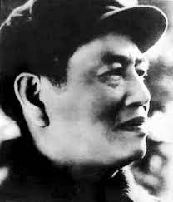
II. ĐỌC- TÌM HIỂU CHUNG
1. Tác giả:
- Cuộc đời
+ Thanh Tịnh (1911 – 1988) tên khai sinh là Trần Văn Ninh, quê ở xóm Gia Lạc, ven sông Hương, ngoại ô thành phố Huế.
+ Từ năm 1933, ông đi làm ở các sở tư rồi vào nghề dạy học và bắt đầu viết văn, làm thơ.

Slide 15
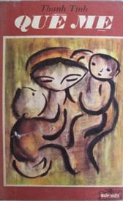


Sự nghiệp văn học
Tác phẩm chính: Hận chiến trường (tập thơ, 1937), Quê mẹ (tập truyện ngắn, 1941), Ngậm ngải tìm trầm (tập truyện ngắn, 1943)…

Slide 16

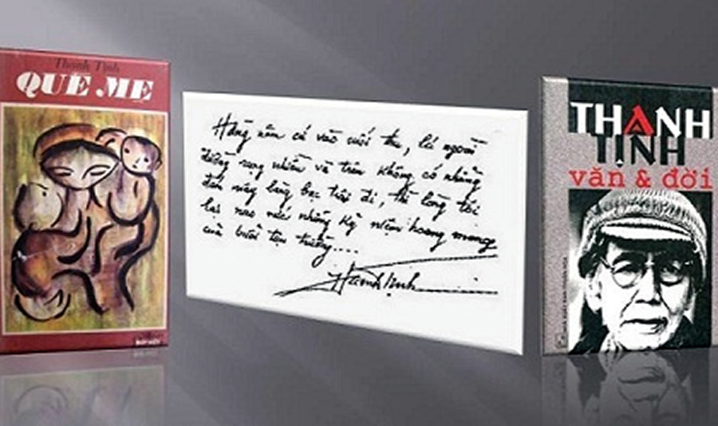
Phong cách nghệ thuật: Sáng tác của ông đều toát lên vẻ đẹp đằm thắm, êm dịu, trong trẻo.
Giải thưởng
Ông được tặng giải thưởng Nhà nước về văn học nghệ thuật năm 2007

Slide 17
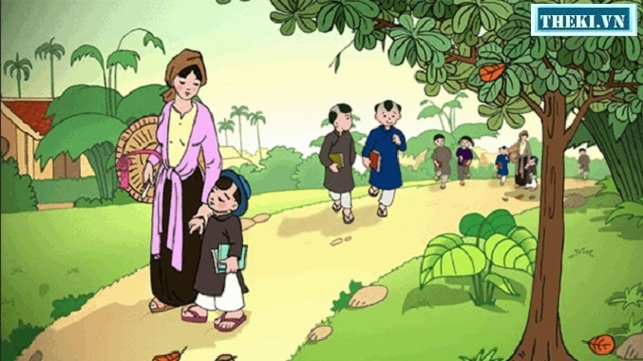
2. Văn bản
a. Đọc, từ khó
Giải nghĩa các cụm từ: (chú ý phần chân trang sách)
Ông đốc
Lớp ba, lớp năm
Chéo áo
Bất giác

Slide 18
PHIẾU HỌC TẬP 03
Tìm hiểu chung về văn bản
Câu hỏi | Trả lời
1. Nêu xuất xứ của văn bản. | - Xuất xứ: .............................................
2. Xác định thể loại của văn bản. | - Thể loại: .............................................
3. Văn bản có những nhân vật nào? Ai là nhân vật chính? | - Nhân vật: + Nhân vật chính:.................................. + Nhân vật phụ:....................................
4. Văn bản được kể ở ngôi thứ mấy? Ai là người kể lại câu chuyện? | - Ngôi kể: ............................................... (người kể chuyện là:............................)
5. Văn bản đã kết hợp phương thức tự sự với những phương thức nào? Tác dụng? | - Phương thức biểu đạt:....................... -> Tác dụng:...........................................
6. Văn bản có thể chia thành mấy phần? Nội dung chính từng phần? | - Bố cục:..................................................

Slide 19

b. Tìm hiểu chung
* Xuất xứ:
In trong tập Quê mẹ, xuất bản năm 1941.
* Thể loại
Truyện ngắn trữ tình
* Nhân vật
+ Nhân vật chính: nhân vật xưng “tôi”
+ Nhân vật phụ: người mẹ, các bạn, ông đốc, thầy giáo, các bậc phụ huynh.

Slide 20
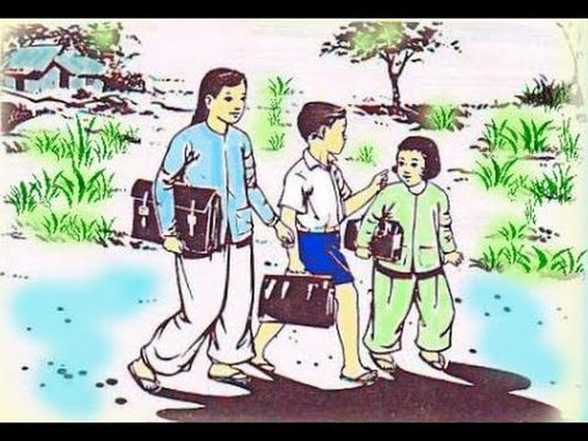
* Ngôi kể: thứ nhất (tác giả xưng “tôi”)
* Phương thức biểu đạt: tự sự kết hợp biểu cảm, miêu tả, …góp phần thể hiện cảm xúc trong sáng, thiết tha của nhân vật.

Slide 21
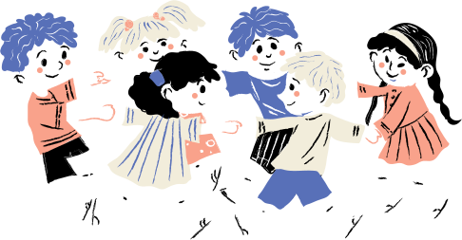
* Bố cục
Phần 1 (từ đầu… “trên ngọn núi”): Khơi nguồn nỗi nhớ và cảm nhận của “tôi” trên đường tới trường.
Phần 2 (tiếp… “tôi cũng lấy làm lạ”): → Cảm nhận của “tôi” lúc ở sân trường.
Phần 3 (phần còn lại) → Cảm nhận của “tôi” khi ở trong lớp học.
2
2
3
1
3

Slide 22
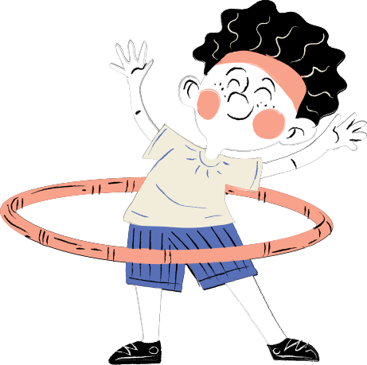
PHIẾU HỌC TẬP 04
Tóm tắt văn bản
STT | Sự việc
1
2
3
...

Slide 23
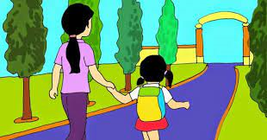
+ Hằng năm, cứ vào cuối thu, khung cảnh thiên nhiên lại càng làm cho tác giả nhớ đến ngày đầu tiên đi học.
+ Nhân vật "tôi" được mẹ đưa đến trường trong lòng tràn ngập cảm giác mới lạ: Hôm nay, tôi đi học. Cậu muốn tự mình cầm bút thước. Trong chiếc áo vải dù đen, cậu cảm giác như mình trang trọng hơn.
+ Đến trường thật lạ, ngôi trường to và khang trang. Cậu bé khẽ nép sau mẹ như sợ điều gì đó. Tiếng trống trường vang lên và ông Đốc điểm danh cho học sinh xếp hàng vào lớp, ai cũng lo âu, cậu bé òa khóc như không muốn xa mẹ, ông Đốc lại an ủi, động viên.
+ Vào lớp, cậu gặp thầy giáo trẻ chào đón, nhìn xung quanh như bàn ghế, bức tranh bản đồ treo trên tường và người bạn nhỏ cậu bé cảm thấy thật gần gũi dù là lần đầu tiên gặp họ. Lớp học bắt đầu với dòng chữ đầu tiên của thầy viết lên bảng, đó là bài tập viết: “Tôi đi học”.
e. Tóm tắt truyện

Slide 24

PHIẾU HỌC TẬP 05
Tìm hiểu về tình huống truyện và trình tự kể
Tình huống | Trình tự kể
........................ ...................... | .................................................. ................................

Slide 25

III. ĐỌC- HIỂU VĂN BẢN
1. Tình huống truyện và trình tự kể
a. Tình huống truyện: kỉ niệm về ngày đầu tiên đi học của tác giả.

Slide 26
b. Trình tự kể: Cảnh vật trong truyện được nhìn qua con mắt của nhân vật “tôi” - tác giả:
+ Trình tự thời gian từ hiện tại đến quá khứ (từ thiên nhiên khung cảnh trời thu, đến hình ảnh em nhỏ đến trường =>tác giả nhớ về kỉ niệm)
+ Trình tự không gian (trên đường đến trường → sân trường Mĩ Lí → trong lớp học)
+ Trình tự diễn biến tâm trạng nhân vật.

Slide 27


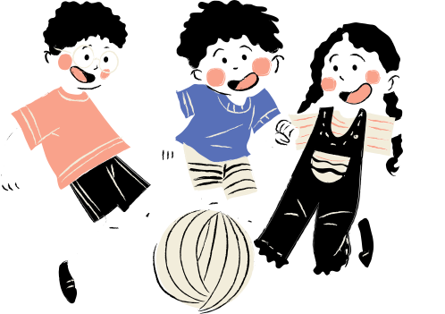
PHIẾU HỌC TẬP 06
Tìm hiểu về bối cảnh của truyệng
Không gian/ thời gian | Chi tiết tiêu biểu | Nhận xét về nghệ thuật và tác dụng của câu văn miêu tả
................. .................. .................. | .................... .................. | .................. ..................

Slide 28
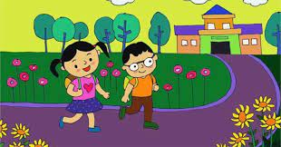
2. Bối cảnh của truyện
- Không gian, thời gian: đất trời cuối thu
Chi tiết miêu tả cảnh vật: lá ngoài đường rụng nhiều, trên không có những đám mây bàng bạc=> tín hiệu ngầm tinh tế của mùa thu.
Chi tiết miêu tả hình ảnh con người: mấy em nhỏ rụt rè núp dưới nón mẹ lần đầu đến trường...
Truyện được đặt trong bối cảnh nào?Nêu một số chi tiết nổi bật bối cảnh của truyện?
=> Khung cảnh cuối thu tuyệt đẹp và thơ mộng, biến nó thành chất xúc tác cho dòng hồi ức tuổi thơ tuôn chảy: “lòng tôi lại nao nức những kỷ niệm mơn man của buổi tựu trường”, “tưng bừng, rộn rã”

Slide 29

- Nghệ thuật
Hình ảnh so sánh, nhân hóa: “Tôi quên thế nào được những cảm giác trong sáng ấy nảy nở trong lòng tôi như mấy cành hoa tươi mỉm cười giữa bầu trời quang đãng”.
Sử dụng từ láy: náo nức, mơn man, tưng bừng, rộn rã có giá trị biểu cảm cao, diễn tả cảm xúc trong sáng.
=>Tâm trạng nhân vật “tôi”: ngoại cảnh làm kỉ niệm sống dậy, ùa về, vẹn nguyên. Lòng “tôi” náo nức, mơn man, tưng bừng, rộn rã, bồi hồi, xao xuyến nhớ về buổi tựu trường đầu tiên.

Slide 30


PHIẾU HỌC TẬP SỐ 07
Nhóm | Nhân vật “tôi” trong ngày đầu tiên đến trường
 | Không gian, cảnh vật | Sự đổi thay trong tâm trạng | Câu văn miêu tả, và hình ảnh so sánh để khắc họa tâm trạng nhân vật
Trên đường đến trường (Nhóm 1) | ................... ................... | ................... ................... | ................... ...................
Ở sân trường (Nhóm 2) | ................... ................... | ................... ................... | ................... ...................
Vào trong lớp học (Nhóm 3) | ................... ................... | ................... ................... | ................... ...................

Slide 31
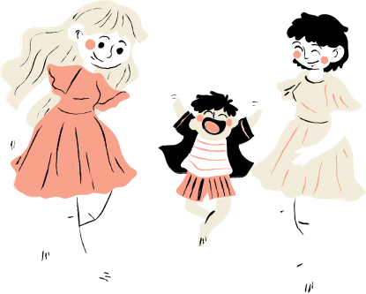
2. Nhân vật và các chi tiết tiêu biểu
a. Nhân vật “tôi” trong ngày đầu đến trường.
a1. Tâm trạng của nhân vật “tôi” trên đường tới trường
- Không gian, cảnh vật: trên con đường làng dài và hẹp vào buổi sáng cuối thu (một buổi mai đầy sương thu và gió lạnh)
Câu 1: Phân tích sự thay đổi tâm trạng của nhân vật “tôi” trong ngày đầu tiên tới lớp.
Câu 2: Chỉ ra và phân tích tác dụng của một số câu văn miêu tả và hình ảnh so sánh trong việc khắc hoạ tâm trạng nhân vật.

Slide 32
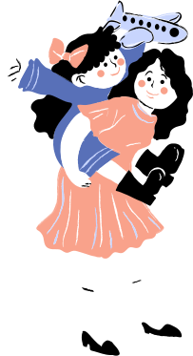
- Sự thay đổi tâm trạng của nhân vật “tôi”
Trước kia | Bây giờ
- Con đường làng thân quen - Đi chơi cùng bạn bè… | - Tự nhiên thấy lạ - Cảnh vật chung quanh đều thay đổi - Cảm thấy trang trọng và đứng đắn trong chiếc áo vải dù đen - Thèm được như các bạn: muốn làm bút thước - Ý nghĩ ngây thơ: “chỉ người thạo mới cầm nổi bút thước”

Slide 33
- Câu văn miêu tả, hình ảnh so sánh: Ý nghĩ “chỉ người thạo mới cầm nổi bút thước” thoáng qua như “một áng mây lướt ngay trên ngọn núi”
=> Để khắc họa tâm trạng nhân vật“tôi” trong sáng, ngây thơ, đẹp đẽ, tự thấy mình đã lớn, có chí học ngay từ đầu.

Slide 34

a2. Tâm trạng của nhân vật “tôi” lúc ở sân trường
- Không gian, cảnh vật: khung cảnh sân trường Mỹ Lý:
+ Dày đặc cả người
+ Người nào quần áo cũng sạch sẽ, gương mặt ai cũng vui tươi, sáng sủa.

Slide 35
- Sự thay đổi tâm trạng của nhân vật “tôi”:
Trước khi đi học | Hôm nay đi học
- Trường là một nơi xa lạ - Cảm tưởng: nhà trường cao ráo và sạch sẽ hơn các nhà trong làng | - Trường trở nên vừa xinh xắn, oai nghiêm
Tâm trạng choáng ngợp của nhân vật “tôi” khiến cảm tưởng về ngôi trường thay đổi:

Slide 36
Trước ngôi trường: lo sợ vẩn vơ; ngập ngừng, e sợ; thèm vụng, ước ao thầm
Khi nghe tiếng trống: chơ vơ, vụng về, lúng túng

Slide 37
Khi rời tay mẹ để xếp hàng vào lớp: Quay lưng lại dúi đầu vào lòng mẹ nức nở khóc, chưa bao giờ thấy xa mẹ như lần này…
Khi nghe ông Đốc gọi tên bạn bè khác: Hồi hộp, cảm thấy tim như ngừng đập
Khi gọi đến tên mình: Giật mình, lúng túng quên cả người mẹ đang đứng sau

Slide 38
Câu văn miêu tả, hình ảnh so sánh
- Hình ảnh người bạn nhỏ: “Họ như những con chim non đứng bên bờ tổ, nhìn quãng trời rộng muốn bay, nhưng còn ngập ngừng, e sợ”
- Ngôi trường Mỹ Lý “vừa xinh xắn vừa oai nghiêm như cái đình làng Hòa Ấp”.

Slide 39
Tác dụng:
- Góp phần thể hiện cụ thể, sinh động cảm xúc của nhân vật tôi lúc ở sân trường: hồi hộp, lo sơ, vẩn vơ; sự non nớt, khát vọng của những cậu học sinh
- Tạo nên sự nhịp nhàng, uyển chuyển, sinh động cho câu văn.

Slide 40
a3. Tâm trạng của nhân vật “tôi” khi ngồi trong lớp học
- Không gian, cảnh vật
- Sự thay đổi tâm trạng của nhân vật “tôi”:
+ Một mùi hương lạ xông lên...
+ Chỗ ngồi của mình lạm nhận là vật riêng.
+ Hình gì treo trên tường cũng lạ và hay hay...
+ Bạn ngồi bên chưa quen cũng không xa lạ

Slide 41
Câu văn miêu tả, hình ảnh so sánh:
“Một con chim liệng đến đứng trên bờ cửa sổ, hót mấy tiếng rụt rè rồi vỗ cánh bay cao”.
Tiếng phấn của thầy gạch mạnh trên bảng: Khiến cậu bé sực tỉnh, dứt khỏi mộng mơ trở về với hiện tại, bắt đầu đánh vần bài học đầu tiên: Tôi đi học. ”
Tả thực: Cánh chim gợi kỉ niệm tuổi thơ đi bẫy chim giữa cánh đồng
So sánh liên tưởng: Biểu tượng cho cậu học trò (ngập ngừng cất cánh bay vào bầu trời cao rộng của tri thức và học làm người lớn.)

Slide 42

 Tác giả phát hiện thật tinh tế, chính xác, phù hợp với diễn biến, tâm trạng, tâm lí của trẻ thơ.

Slide 43
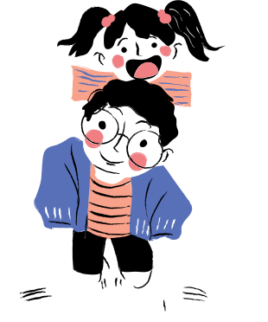

PHIẾU HỌC TẬP SỐ 08
Tìm hiểu về các nhân vật khác
 | Nhóm chẵn: Nhân vật người mẹ | Nhóm lẻ: Nhân vật thầy giáo (ông Đốc, thầy giáo trẻ)
Liệt kê các chi tiết thể hiện thái độ, tình cảm của những người lớn đối với các em bé lần đầu tiên đi học? | ................................................................................................ | ............................. ............................. ........................... .............................
Nêu cảm nhận của em? | ........................................ | ............................. .............................

Slide 44
b. Các nhân vật khác
b1. Người mẹ
Hình ảnh người mẹ “âu yếm nắm tay tôi đi trên con đường làng”.
Khi thấy các bạn mang sách vở, nhân vật “tôi” ao ước muốn thử sức mình thì người mẹ “cúi đầu nhìn tôi, ánh mắt âu yếm”, giọng nói dịu dàng: “thôi để mẹ cũng được” làm cậu bé vô cùng hạnh phúc.
Bàn tay mẹ “vuốt mái tóc” khi con òa khóc vì xa mẹ để vào lớp.
Liệt kê các chi tiết thể hiện thái độ, tình cảm của những người lớn đối với các em bé lần đầu tiên đi học và nêu cảm nhận của em?

Slide 45
b2. Ông Đốc
b3. Thầy giáo trẻ
Chi tiết “cặp kính trắng”, “tươi cười nhẫn nại”, động viên an ủi “thôi các em đừng khóc. Trưa nay các em được về cơ mà”
Chi tiết “gương mặt hiền từ, đang đón chúng tôi ở ngoài cửa lớp”

Slide 46
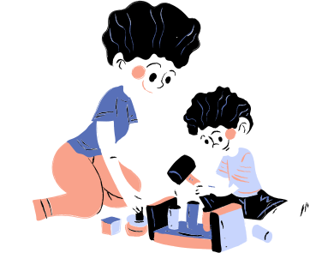
PHIẾU HỌC TẬP SỐ 09
Tìm hiểu về cốt truyện giàu chất trữ tình của truyện “Tôi đi học”
Các phương diện thể hiện chất trữ tình | Nội dung (Nhóm 1,2) | Hình thức ngôn ngữ (Nhóm 3,4)
Câu trả lời | ....................... ....................... ....................... ....................... | ............................. ............................. ........................... .............................

Slide 47


3. Cốt truyện giàu chất trữ tình
Dòng cảm nghĩ của nhân vật “tôi” được diễn tả tinh tế: thế giới tâm hồn của cậu bé “tôi” với những xúc cảm rất thi vị. Đó là tâm trạng gắn với sự dịch chuyển không gian: trên đường, trong sân trường, trước hành lang lớp học và trong lớp với bài học đầu tiên.
Nội dung: Nội dung truyện giàu chất trữ tình:
Mối quan hệ giữa các nhân vật trong truyện toát lên sự ấm áp tình người. Từ người mẹ dịu dàng, đến các bậc phụ huynh, ông Đốc, thầy giáo trẻ đều dành cho trẻ thơ những tình cảm dịu dàng, trìu mến và ấm áp.

Slide 48
Hình thức ngôn ngữ đậm chất trữ tình
Truyện được bố cục theo dòng hồi tưởng tự nhiên (dòng hồi tưởng của nhân vật “tôi” miên man, trong sáng: háo hức, lạ lẫm, vừa lo sợ, vẩn vơ, vừa ngỡ ngàng, trang nghiêm)
Truyện có sự kết hợp hài hòa giữa kể, tả với biểu cảm. Đặc biệt là biểu cảm được dùng nhiều, vừa trực tiếp, vừa gián tiếp.

Slide 49
Các hình ảnh so sánh và thường được so sánh với thiên nhiên làm cho câu văn giàu hình ảnh, nội dung biểu đạt thêm cụ thể, sinh động.
Hình ảnh thi vị về thiên nhiên: gợi cảm xúc cho nhân vật “tôi”.
Những câu văn dài, mở rộng nhiều thành phần, sử dụng nhiều từ có thanh bằng, âm mở góp phần tạo nên tính nhạc, nhịp điệu êm ái, âm điệu du dương để mở ra cả một mùa thu kỉ niệm.

Slide 50
IV. TỔNG KẾT

Slide 51
1. Nghệ thuật
- Cốt truyện giản dị, đời thường nhẹ nhàng, mà giàu chất thơ. Tình huống truyện có ý nghĩa.
- Sự kết hợp nhuần nhuyễn giữa các phương thức: tự sự, miêu tả và biểu cảm.
- Hình ảnh được miêu tả đặc sắc, giàu sức gợi hình, gợi cảm.
- Giọng điệu trữ tình, trong sáng.
- Sử dụng ngôn ngữ giàu yếu tố biểu cảm, hình ảnh so sánh độc đáo ghi lại dòng liên tưởng, hồi tưởng của nhân vật tôi.

Slide 52
2. Nội dung
Truyện ngắn thể hiện dòng cảm nghĩ trong trẻo của nhân vật “tôi” về kỉ niệm buổi tựu trường đầu tiên với tâm trạng bỡ ngỡ, những cảm xúc mới mẻ, những ấn tượng không quên về trường lớp, thầy cô và bạn bè

Slide 53
3. Ý nghĩa
- Tác phẩm khơi gợi trong mỗi chúng ta những kỉ niệm riêng, đẹp đẽ, trong sáng của ngày tựu trường.
- Tác phẩm để lại trong lòng người bao niềm bồi hồi, xúc động khi nhớ về ngày đầu tiên đi học của mình.

Slide 54
Hoạt động 3
Luyện tập

Slide 55




















Truy
Tìm
Kho
Báu
Ai
Cập
Truy
Tìm
Kho
Báu
Ai
Cập

Slide 56
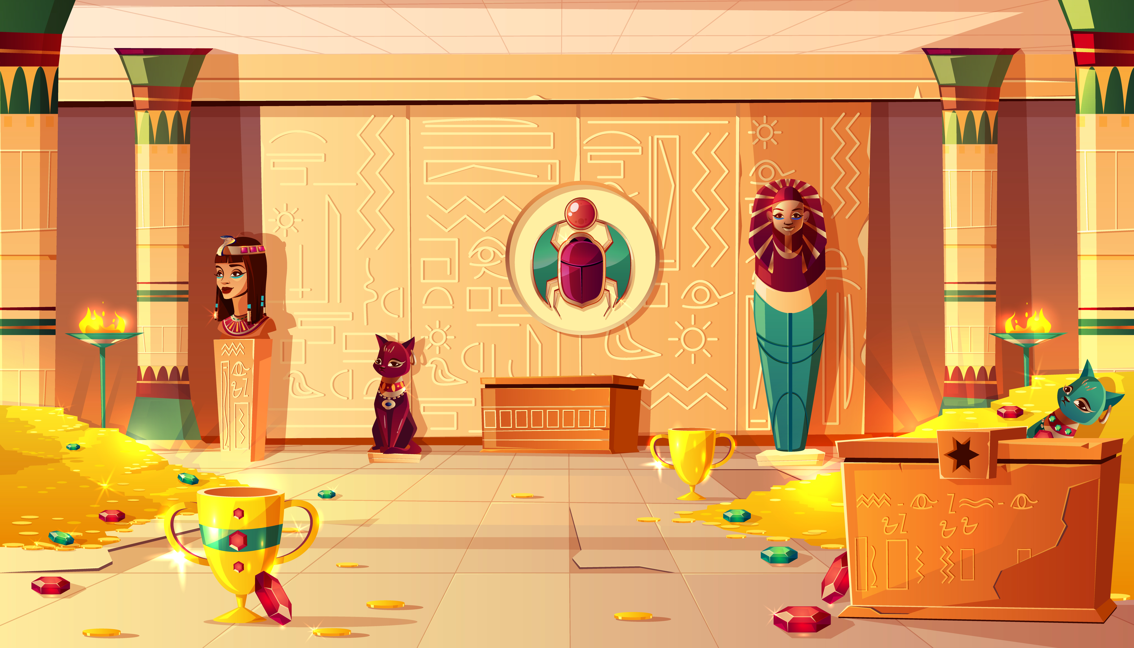


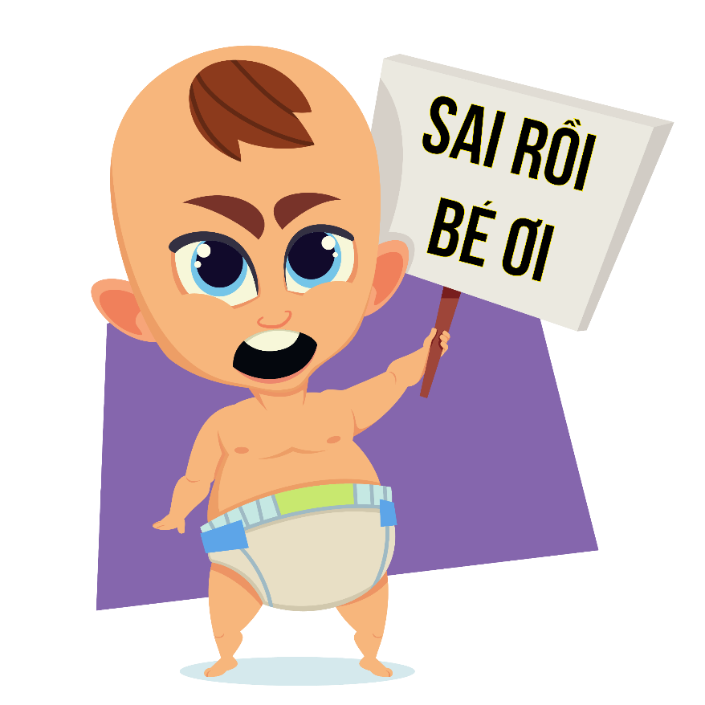

Câu 1: “…là thể loại cỡ nhỏ của loại hình văn xuôi hư cấu, thường phản ánh một “khoảnh khắc”, một tình huống độc đáo, một sự kiến gây ấn tượng mạnh, có ý nghĩa nhất trong cuộc đời nhân vật”. Em chọn từ nào phù hợp điền vào dấu “…”
A. Tiểu thuyết
C. Truyện ngắn
B. Kịch
D. Tản văn
15s
BẮT ĐẦU

Slide 57
Câu 2. Văn bản: “Tôi đi học” được kể ở ngôi kể thứ mấy?
C. Kết hợp ngôi thứ nhất với ngôi thứ 3
A. Ngôi thứ ba
B. Ngôi thứ nhất
D. Ngôi kể thứ 2
15s
BẮT ĐẦU

Slide 58
Câu 3. Theo em, cốt truyện “Tôi đi học” thuộc dạng nào dưới đây?
C. Kể lại sự việc có nội dung trào phúng, châm biếm, hài hước
A. Kể lại sự việc khác thường, kì lạ
B. Kể lại sự việc giản dị, đời thường mà giàu chất thơ
D. Kể lại sự việc có nội dung giàu tính triết lí
15s
BẮT ĐẦU

Slide 59
Câu 4. Nhân vật chính trong văn bản "Tôi đi học” là ai?
A. Người mẹ
C. Ông đốc
B. Thầy giáo
D. Nhân vật “tôi”
15s
BẮT ĐẦU

Slide 60
Câu 5. Nhân vật chính trong văn bản" Tôi đi học" được miêu tả chủ yếu ở phương diện nào?
A. Ngoại hình
C. Tính cách
B. Tâm trạng
D. Hành động
15s
BẮT ĐẦU

Slide 61
Câu 6. Câu văn nào không sử dụng biện pháp so sánh để nói lên tâm trạng của nhân vật “tôi”?
A. “Tôi quên thế nào được những cảm giác trong sáng ấy nảy nở trong lòng tôi như mấy cành hoa tươi mỉm cười giữa bầu trời quang đãng”.
C. “Trong lúc ông ta đọc tên từng người, tôi cảm thấy như quả tim tôi ngừng đập”.
15s
BẮT ĐẦU
D. “Ý nghĩ ấy thoáng qua trong trí tôi nhẹ nhàng như một làn mây lướt ngang trên ngọn núi”.
B. “Họ như con chim con đứng bên bờ tổ, nhìn quãng trời rộng muốn bay nhưng còn ngập ngừng e sợ”.

Slide 62
Câu 7. Hình ảnh "bàn tay" trong hai câu văn: "Tôi cảm thấy sau lưng tôi có một bàn tay dịu dàng đẩy tôi tới trước...Một bàn tay quan nhẹ vuốt mái tóc tôi" nhằm diễn tả ý gì?
A. Sự âu yếm của mẹ hiền
C. Tình thương con bao la của mẹ hiền.
B. Sự săn sóc của mẹ hiền
D. Tấm lòng mẹ hiền bao la săn sóc, âu yếm, chở che, nâng đỡ và thương yêu đối với con thơ.
15s
BẮT ĐẦU

Slide 63


Slide 64
Hoạt động 4
Vận dụng

Slide 65
Bài 1: Bằng sự trải nghiệm của bản thân, hãy tưởng tượng mình là “người bạn tí hon” ngồi cạnh nhân vật “tôi” trong truyện, hôm ấy, em sẽ nói với “tôi” điều gì?
Bài 2: Em hãy viết một đoạn văn ngắn (khoảng 10 câu), chỉ ra và phân tích hiệu quả của một số hình ảnh so sánh trong truyện ngắn “Tôi đi học” của nhà văn Thanh Tịnh

Slide 66
PHIẾU CHỈNH SỬA BÀI VIẾT
Nhiệm vụ: Hãy đọc bài viết của mình và hoàn chỉnh bài viết bằng cách trả lời các câu hỏi sau:
1. Bài viết đảm bảo hình thức đoạn văn chưa?
......................................................................2. Nội dung đã đảm bảo các ý chưa? Nếu chưa cần bổ sung những ý nào?
......................................................................3. Bài viết có sai chính tả không? Nếu có em sửa chữa như thế nào?
......................................................................
4. Bài viết đã thuyết phục được người đọc về vấn đề chưa? Nếu chưa, hãy khắc phục.

Slide 67
Bài tập về nhà
- Tìm đọc các truyện ngắn của Thanh Tịnh.
- Soạn văn bản: “Gió lạnh đầu mùa” (Thạch Lam)

